Slide 1
高级操作系统实验
刘侃

Slide 2
实验内容
实验一：Hyper Kernel的形式化验证
Luke Nelson et al: Hyper Kernel: A Push-button Verification on an OS Kernel
实验二：可扩展同步算法
John M. Mellor-Crummey and Michael L. Scott: Algorithms for Scalable Synchronization on Shared-Memory Multiprocessors

Slide 3

Hyper Kernel
hv6内核

Slide 4
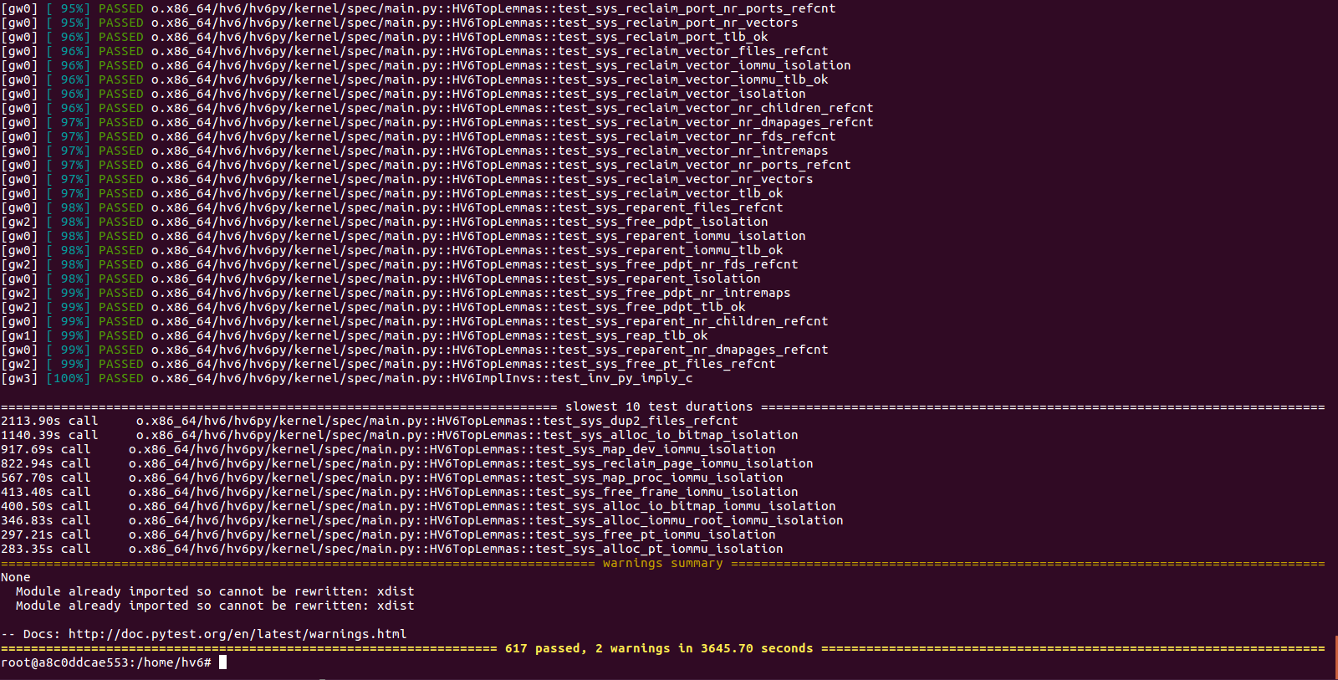
Hyper Kernel
形式化验证

Slide 5
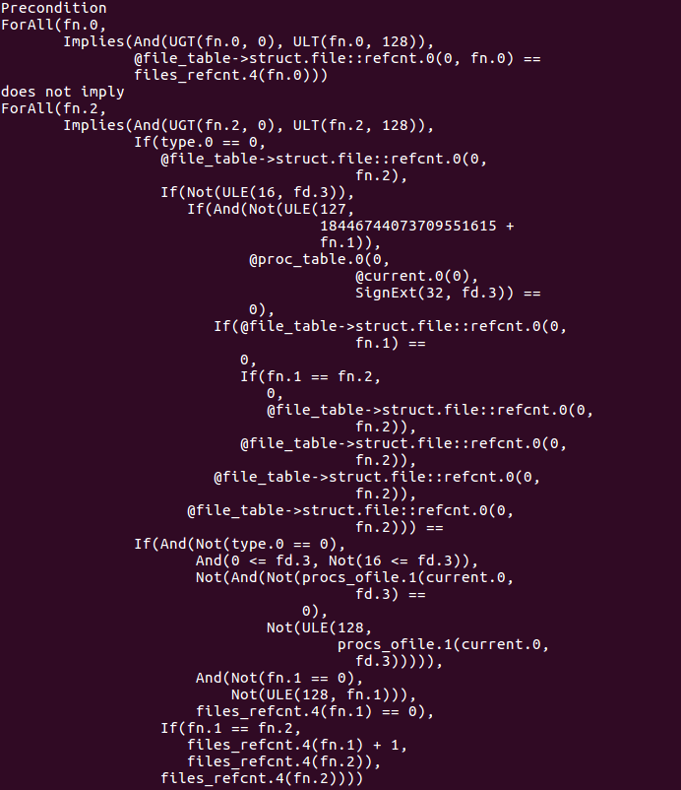
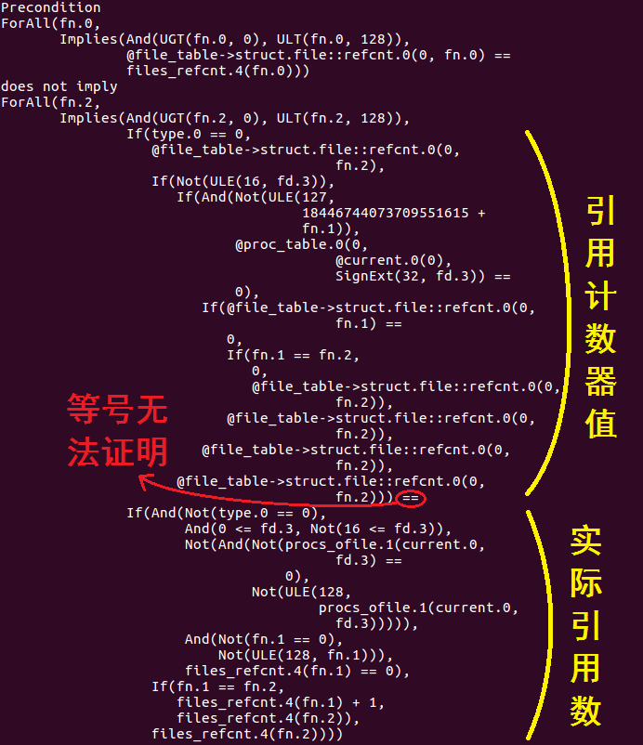
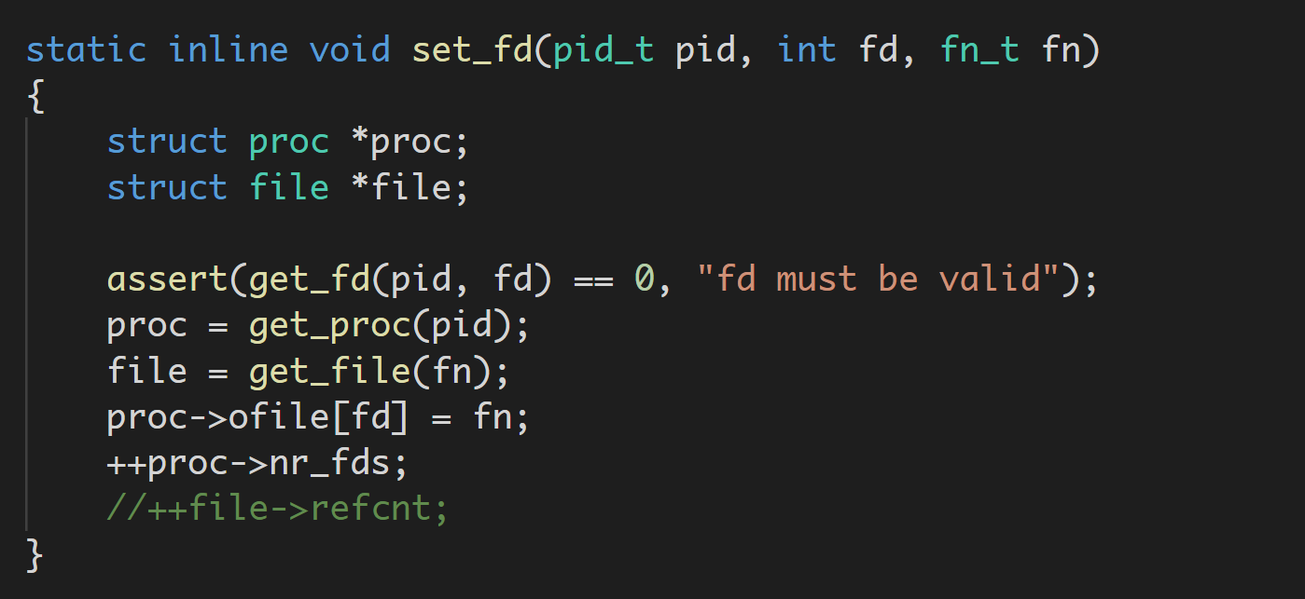
Hyper Kernel的验证
假设存在引用计数bug

Slide 6
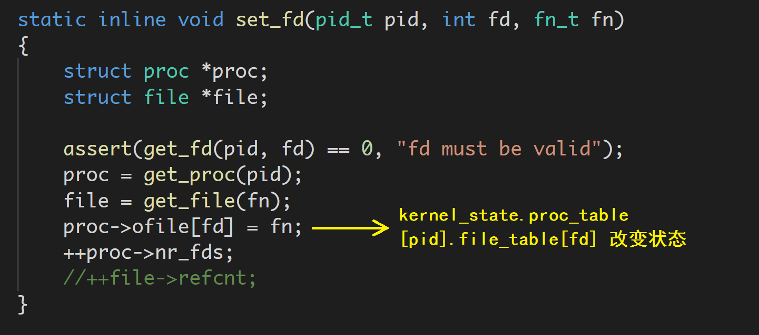
Hyper Kernel的验证
bug的发现

Slide 7
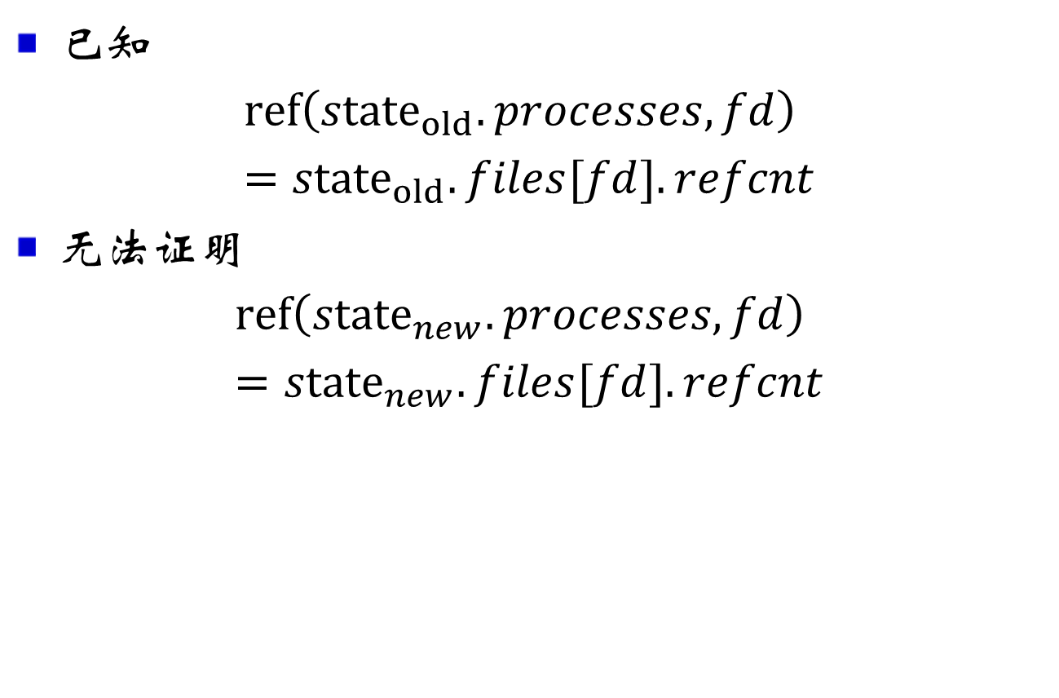
Hyper Kernel的验证
已知
$$ref\left({state}_{old}.processes,fd\right)={state}_{old}.files[fd].refcnt$$
无法证明
$$ref\left({state}_{new}.processes,fd\right)={state}_{new}.files[fd].refcnt$$

Slide 8

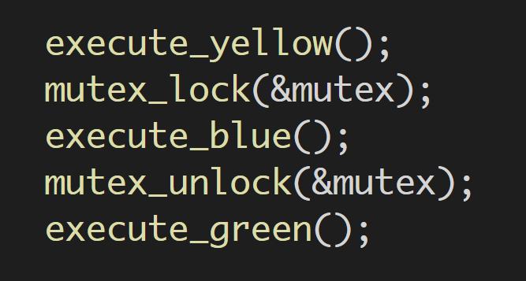

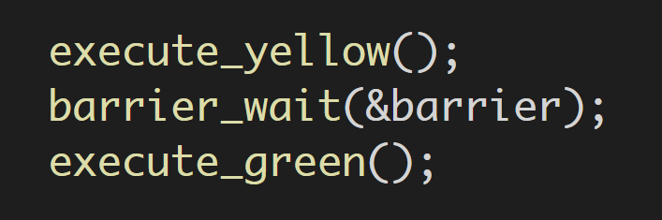
可扩展同步算法
共享内存的线程同步机制
互斥锁
屏障
实现方式
忙等待
睡眠等待

Slide 9
同步算法的性能分析
多核处理器上的忙等待实现：自旋锁
维护缓存一致性
原子操作
尽可能避免对内存中同一个位置进行读写
在局部变量处自旋（spin on local variable）

Slide 10
互斥锁
中心化锁
Naïve test_and_set mutex
门票锁（Ticket mutex）
分布式锁
基于数组的锁（Array-based mutex）
基于链表的锁（Linked-list-based mutex）

Slide 11
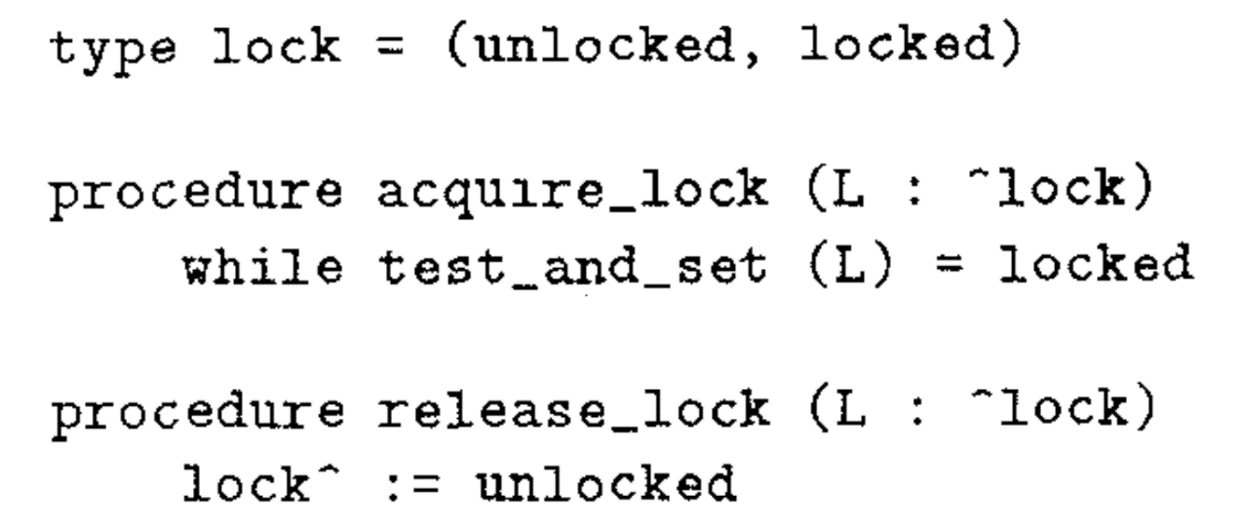
互斥锁
test_and_set
冗余的读和写占用核间通信网络的带宽
不满足先到先得

Slide 12
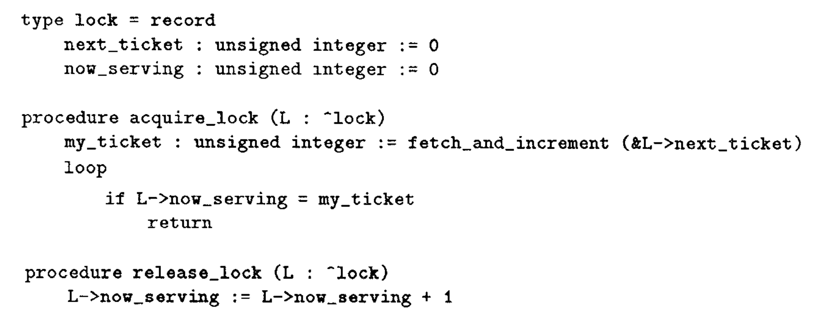
互斥锁
Ticket
冗余的读占用核间通信网络的带宽

Slide 13
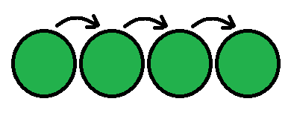
互斥锁
显式队列
获取锁时如何找到队尾
避免不了全局共享变量
基于数组的队列
假共享：64字节对齐
内存占用
基于链表的队列

Slide 14
屏障
中心化屏障
计数器屏障
组合树屏障（combining-tree barrier）
分布式屏障
循环屏障（dissemination barrier）
锦标赛屏障
基于树的屏障

Slide 15
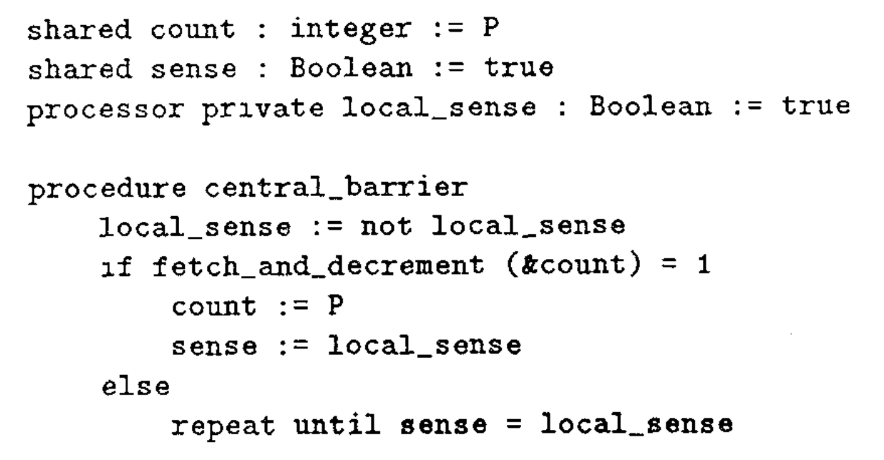
屏障
计数器屏障

Slide 16
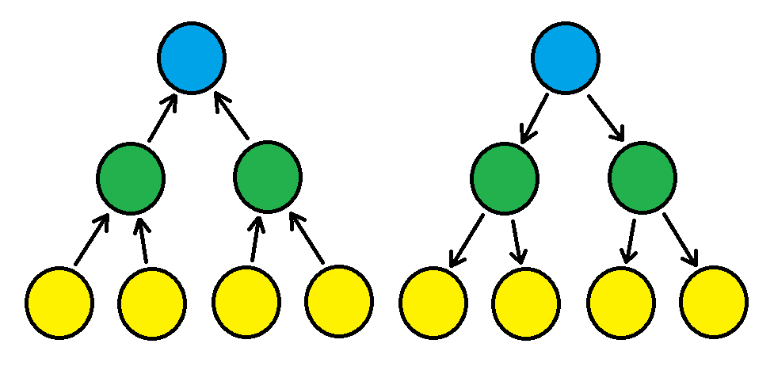
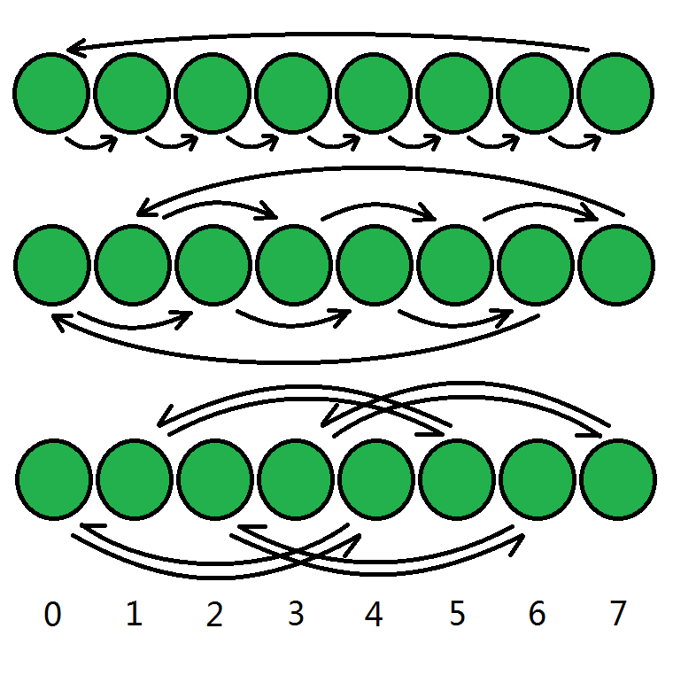
屏障
分布式屏障
树形
循环形
一写一读
关键路径长度为O(logP)

Slide 17
实验
Intel(R) Xeon(R) CPU E5-2680 v3 @ 2.50GHz
24 Cores
GCC + C11 standard atomic
_Atomic keyword
Memory order release / acquire
POSIX-thread

Slide 18
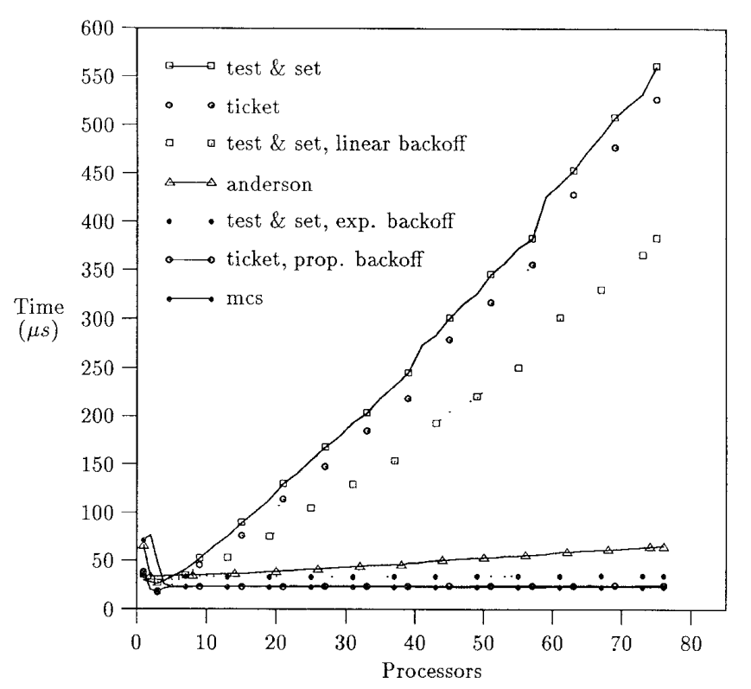
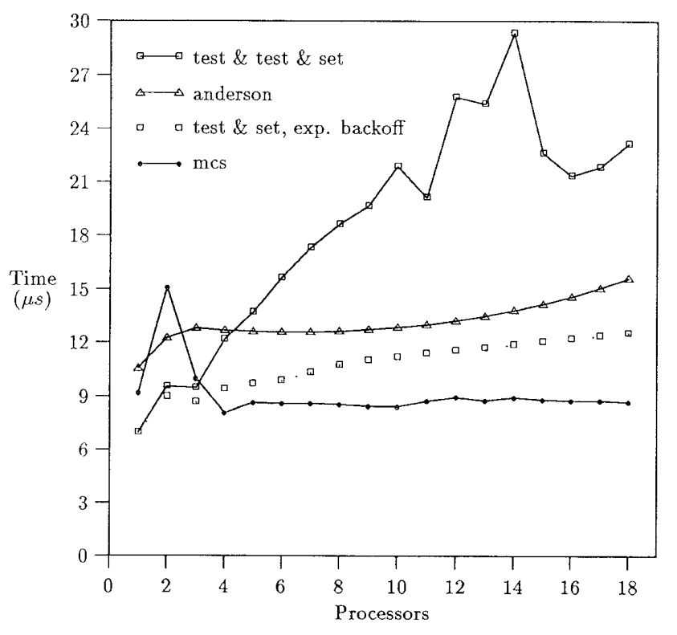
实验
互斥锁

Slide 19
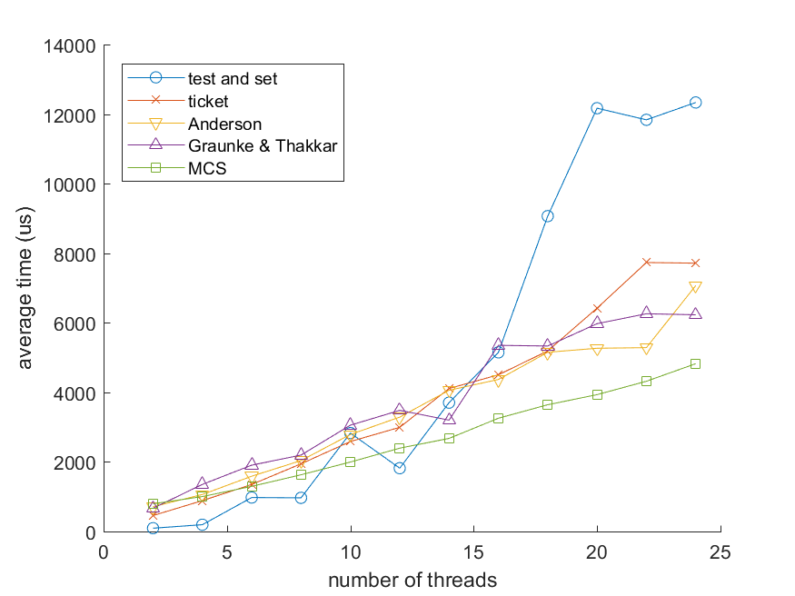
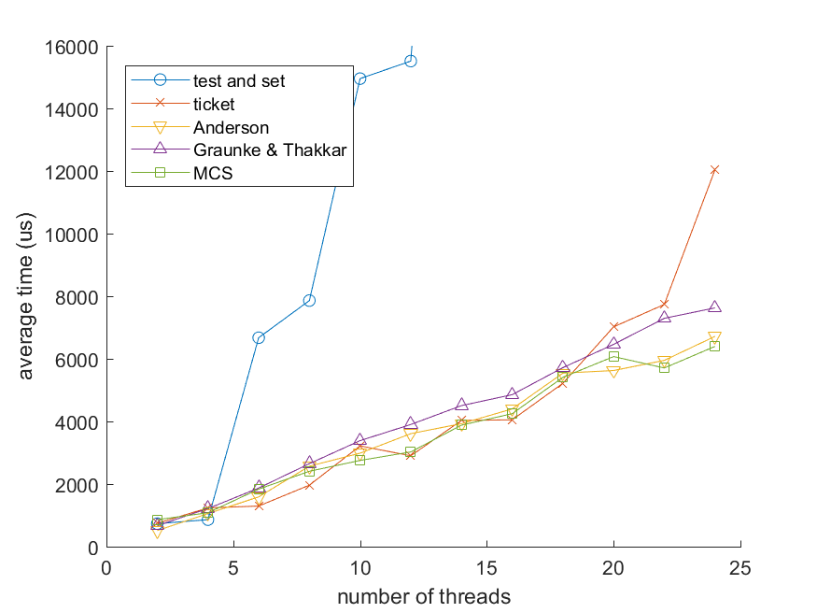
实验
复现的实验结果
空临界区与小临界区

Slide 20
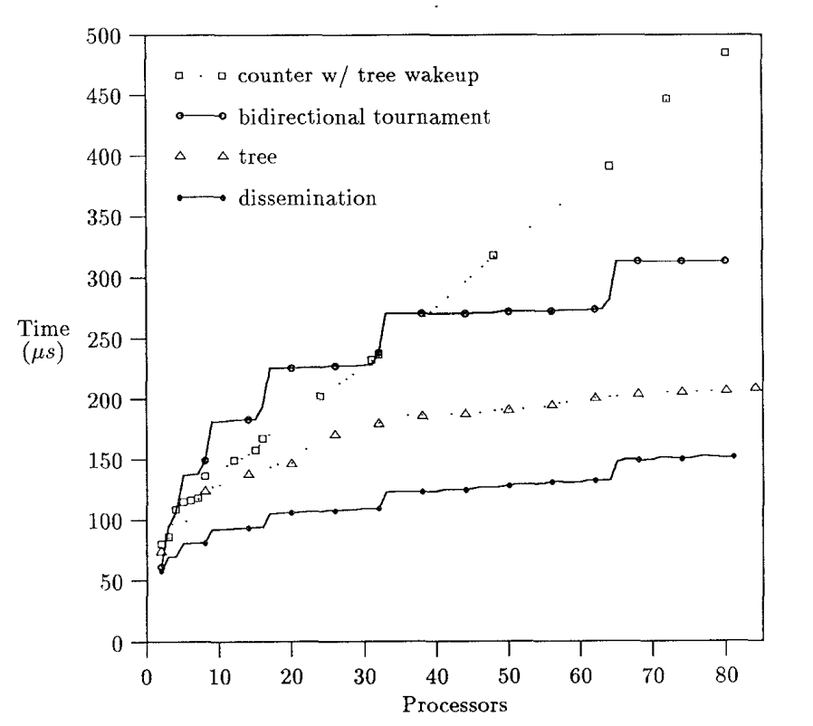
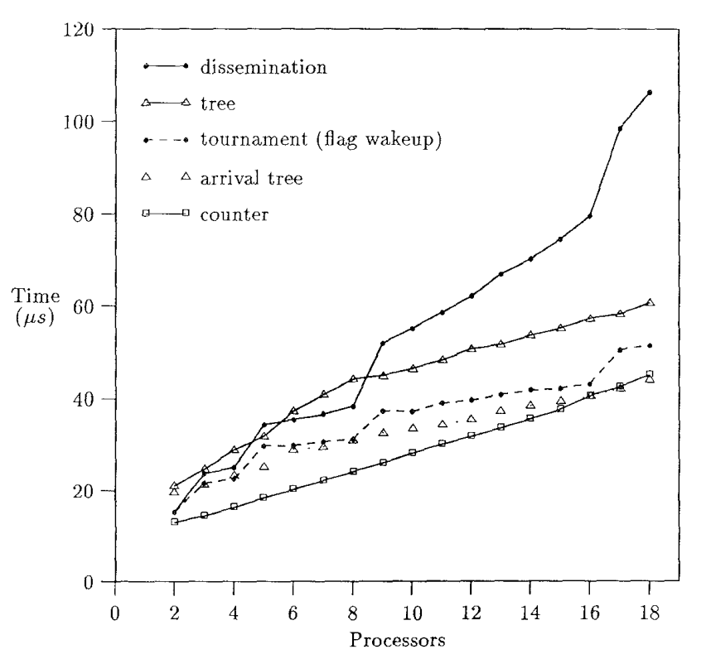
实验
屏障

Slide 21
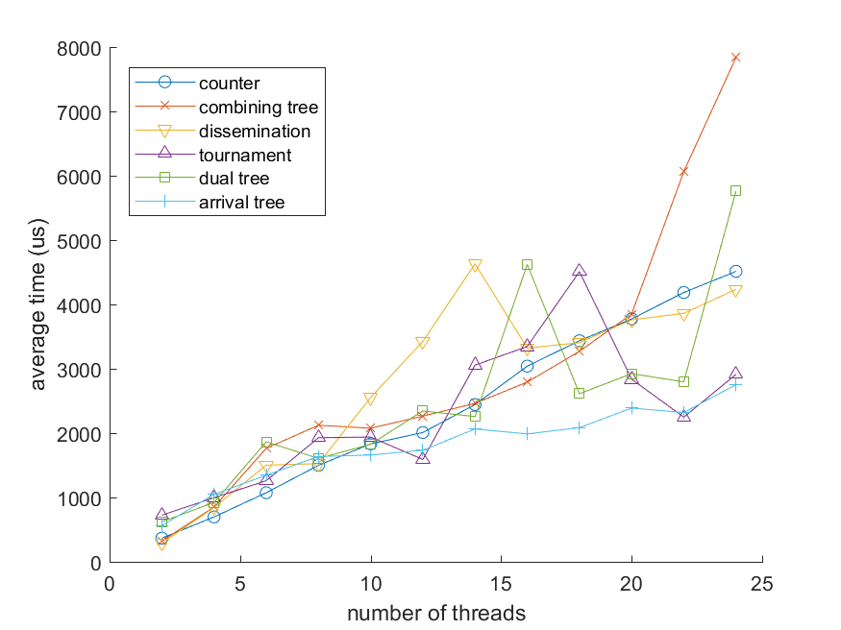
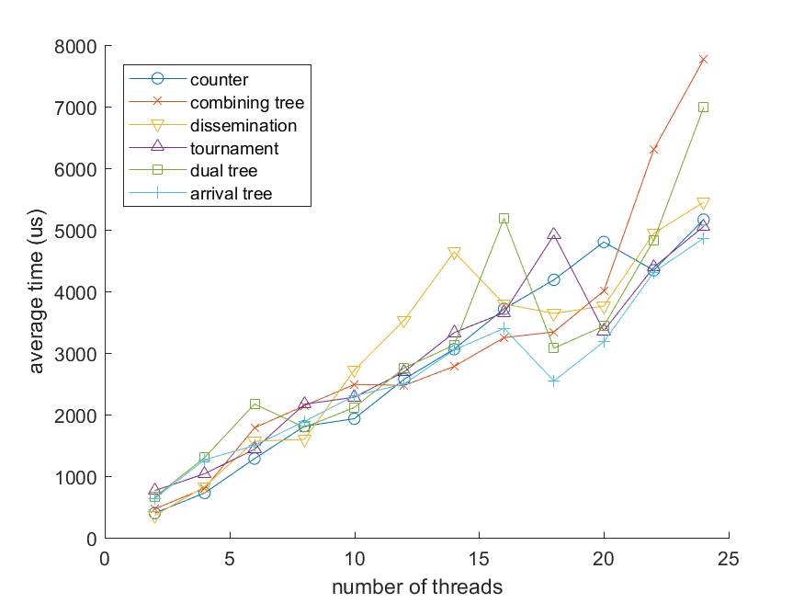
实验
复现的实验结果
空并行区与小并行区

Slide 22
结论
互斥锁
MCS：基于链表的队列
屏障
支持广播的缓存一致性协议
Counter
Arrival tree
不支持广播
Dissemination
Dual tree
Notes:
我们的实验中用的Xeon支持广播，计数器和到达树最优

